Slide 1
טיפול בבעיות התנהגות בקרב אנשים עם אבחנה כפולה במסגרת אשפוזית
א' אייר תשע"ד
1/5/2014
ד"ר דוד בלס
מנהל מחלקת נוער ב' (אוטיזם)
המרכז לבריאות הנפש ע"ש יהודה אברבנאל, בת ים
050-626-5640; dmblass6@gmail.com

Slide 2
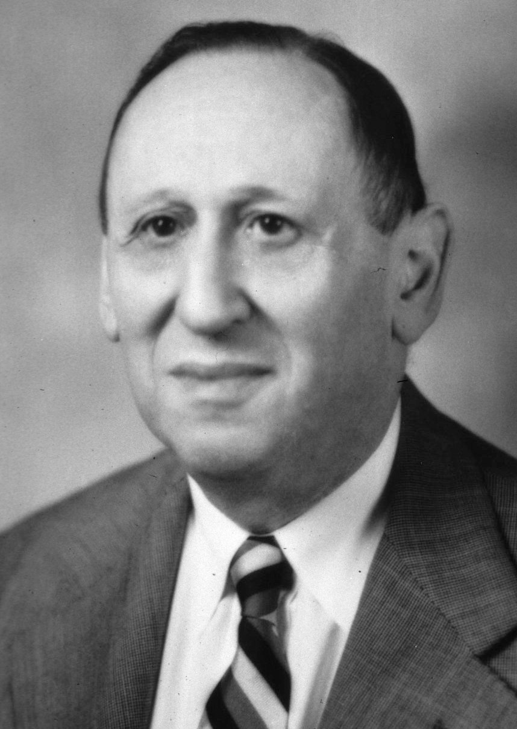
היסטוריה של הגדרת התסמונת הקלינית
Dr. Leo Kanner
1894-1981
Founder of Child Psychiatry
1943 paper “Autistic Disturbances of Affective Contact"
Kanner L. Autistic Disturbances of Affective Contact. Nerv Child 1943;2:217-250.

Slide 3
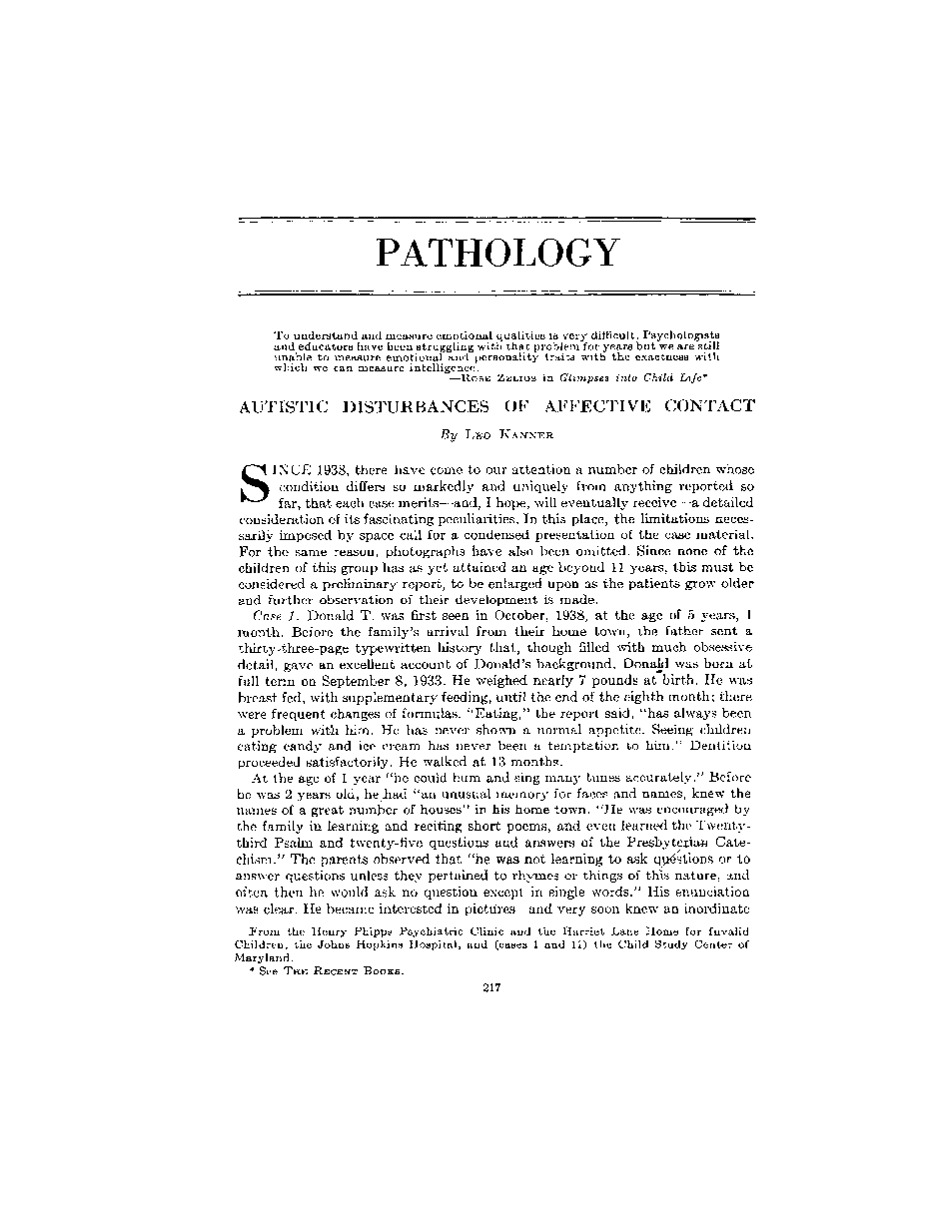
היסטוריה של הגדרת התסמונת הקלינית
Dr. Leo Kanner
1894-1981
Founder of Child Psychiatry
1943 paper “Autistic Disturbances of Affective Contact"
Kanner L. Autistic Disturbances of Affective
Contact. Nerv Child 1943;2:217-250.

Slide 4

היסטוריה של הגדרת התסמונת הקלינית
Hans Asperger
1906-1980
1944 paper – “Autistic psychopathy in childhood”
Much of work unknown
  German language
  Hospital destroyed in WWII
  Not translated into English until 1991
Asperger H. Die Autistischen Psychopathen im Kindesalter. Arch Psychiatr
Nervenkrank 1944;117:76-136

Slide 5
היסטוריה של הגדרת התסמונת הקלינית
כידוע, הפרעות נפש/התנהגות אינן מהוות חלק עיקרי של הקרייטריונים לאבחנת PDD או פיגור שכלי
בכל זאת הן מאד שכיחות
תופסות חלק משמעותי של הזמן ומשאבים של המשפחות, מטפלים, והמערכת
Change in Autism Symptoms and Maladaptive Behaviors in Adolescents and Adults with an ASD. Shattuck PT et al. J Autism Dev Disord (2007) 37:1735–1747.
Skokauskas N, Gallagher L. Psychosis, Affective Disorders and Anxiety in ASD: Prevalence and Nosological Considerations. Psychopathology 2010;43:8-16.

Slide 6
היסטוריה של הגדרת התסמונת הקלינית
לפני הגדרתו של Kanner, ילדים אלו אובחנו כסובלים מ-:
  סכיזופרניה (של ילדות)
  הפרעות אישיות
  הפרעות חרדה
  פיגור שכלי בלבד
Volkmar FR, Cohen DJ. Comorbid association of autism and schizophrenia. Am J
Psychiatry 1991; 148:1705-1707.

Slide 7
אשפוזים פסיכיאטריים לתחלואה כפולה

Slide 8
אשפוזים פסיכיאטריים לתחלואה כפולה
יש מגמה עולמית לאשפוזים במחלקות המיוחדות לאוכלוסיה
בארה"ב ב-2012 היו 9 מחלקות מיוחדות, 137 מיטות
רוב המיטות למטופלים הסובלים מ-PDD
ילדים/נוער עם PDD אושפזו בקצב פי 12 מאלו בלי PDD
כל המחלקות השתמשו במודל רב-מקצועי, עם דגש מרכזי על ניתוח/טיפול התנהגותי
Specialized inpatient psychiatry units for children with autism and developmental disorders: a US survey.
Siegel M, et al. J Autism Dev Disord. 2012 Sep;42(9):1863-9.

Slide 9
בעיות המביאות לאשפוז פסיכיאטרי
הפרעות אפקטיביות – דיכאון או מאניה/היפומאניה
חוסר שיתוף פעולה
חרדה/כפייתיות
הפרעות שינה (בדרך כלל קשור להפרעה אחרת)
הפרעות אכילה
פסיכוזה
אפילו במטופלים הסובלים מהבעיות הנ"ל, הבעיה שמביאה לאשפוז בדרך כלל הינה הפרעה בהתנהגות

Slide 10
הפרעות התנהגות
אלימות - כלפי עצמם, אחרים או רכוש
אי שקט פסיכומוטורי/אגיטציה
צעקות/השמעת קולות
הפרעות אכילה
  כמויות גדולות, מהירות, ממתקים, קפה, PICA, סירוב לאכול
הפרעות שינה
התנהגויות סטריאוטיפיות – נפנוף ידיים, spinning, נגיעות, כפייתיות, נוקשות מוגזמת
ההפרעות מחמירות ככל שהליקוי הקוגניטיבי יותר חמור
McCarthy J, et al. Challenging behavior and co-morbid psychopathology in adults with intellectual
Disability And ASD’s. Research in Developmental Disabilities 2009; Epub ahead of print.

Slide 11
אשפוזים פסיכיאטריים – מחלקת נוער ב'

Slide 12
אשפוזים פסיכיאטריים – מחלקת נוער ב'
מחלקה פסיכיאטרית סגורה לסובלים מ-ASD
ל-100% מהמטופלים יש ליקוי קוגניטיבי
  70% פיגור שכלי בינונית
  15% פיגור קל, 15% פיגור קשה
10 מיטות (תפוסה ממוצעת 120-130%)
מחלקה ארצית, מקבלים מכל האזורים והמגזרים
מגיעים מהבית או מהוסטלים (50/50)
  מטופלים ברמות יותר גבוהות סובלים מנסיגה תפקודית כאשר מתאשפזים במחלקה

Slide 13
אשפוזים פסיכיאטריים – מחלקת נוער ב'
גיל – 13-21
  אשפוזים למבוגרים עם PDD – בבית חולים 'איתנים'
  לילדים – בתת-יחידה במחלקת ילדים של בית חולים 'נס ציונה'
בית ספר לחינוך מיוחד במחלקה
75% בנים, 25% בנות
אשפוזים ארוכים
מוגדרת כמחלקה כרונית (מסיבות היסטוריות) לכן רוב הקבלות אינן דרך חדר המיון אלא מרשימת ההמתנה

Slide 14
אשפוזים פסיכיאטריים – מחלקת נוער ב'
אבחון
  ניסיון להגיע לתיאור והבנה מדוייקת של ההתנהגות הבעתית
  יכול לקחת מספר שבועות
  מבוסס על אנמנזה מקיפה מהגורמים בקהילה
  הסתכלות ותיעוד של התנהגות במחלקה
  בדיקות חוזרות בהקשרים שונים
  הערכה גופנית/רפואית
  ייעוצים
אבחנה מבדלת

Slide 15
גישה לניתוח התנהגות
איסוף נתונים עם דגש על הדברים המוכרים:
  תיאור ההתנהגות עצמה - נסיון לגלות את המטרה של ההתנהגות
    תיאור של ה - antecedents - מה שקדם להתנהגות
    תיאור של ה – consequences – מה שבא לאחר ההתנהגות
  תיאור ההקשר – שעה, מיקום, מי נמצא/לא נמצא, סביבה, קשר לאוכל (לפני/אחרי), ריח, רעש, צפיפות/קירבת סובבים
  איסוף הנתונים בצורה האובייקטיבית ביותר – מבלי לתת להשערות המוקדמות להשפיע על איסוף/דיווח האינפורמציה
    חשיבות דיווח הצוות הסיעודי
  בדיקת החולה

Slide 16
אלימות – אבחנה מבדלת
התנהגות מורכבת
דורשת ניתוח הלוקח בחשבון את כל המשתנים שיכולים להשפיע על ההתנהגות
  מנגנון ההתנהגות – התנהגות שנלמדה או שנובעת מדחף ביולוגי
  מחלות/תסמונות נפשיות אחרות
  אופיו של המטופל
  תופעות לוואי של תרופות
  בעיות גופניות

Slide 17
מנגנון התנהגות

Slide 18
Socially Learned Behaviors

Slide 19
Socially Learned Behaviors
Antecedents Behaviors Consequences
(Predisposing/ (Choice) (Reinforcing/
precipitating factors) sustaining factors)
------>------------------>------------------>------------------>------------------>
Learning’s Path
McHugh PR & Slavney PR. The Perspectives of Psychiatry, 2nd Edition. 1998. The Johns
Hopkins University Press, Baltimore, USA.

Slide 20
דוגמא – התקפי זעם (Temper tantrums)
במכולת – ילד בן 2 רואה שוקולד ומבקש – בעדינות -מאמא לקנות
אמא מסרבת – "עוד מעט אוכלים ארוחת ערב"
הילד מבקש פעם שניה ושלישית – בעדינות - אמא ממשיכה בסירובה
הילד מתחיל להתפרץ – בוכה, צועק, מכה, בועט, שוכב על הרצפה
אמא מתביישת.................
ומתעייפת................
ובסוף קונה את השוקולד!
אז מה הוא למד?

Slide 21
טיפול בהתנהגות נלמדת חברתית
Antecedents Behaviors Consequences
(Predisposing/ (Choice) (Reinforcing/
precipitating factors) sustaining factors)
------>------------------>------------------>------------------>------------------>
Learning’s Path
McHugh PR & Slavney PR. The Perspectives of Psychiatry, 2nd Edition. 1998. The Johns
Hopkins University Press, Baltimore, USA.

Slide 22
טיפול בהתנהגות נלמדת חברתית
Antecedents Behaviors Consequences
(Predisposing/ (Choice) (Reinforcing/
precipitating factors) sustaining factors)
------>------------------>------------------>------------------>------------------>
Learning’s Path
↓
McHugh PR & Slavney PR. The Perspectives of Psychiatry, 2nd Edition. 1998. The Johns
Hopkins University Press, Baltimore, USA.

Slide 23
טיפול בהתנהגות נלמדת חברתית
Antecedents Behaviors Consequences
(Predisposing/ (Choice) (Reinforcing/
precipitating factors) sustaining factors)
------>------------------>------------------>------------------>------------------>
Learning’s Path
↓
McHugh PR & Slavney PR. The Perspectives of Psychiatry, 2nd Edition. 1998. The Johns
Hopkins University Press, Baltimore, USA.

Slide 24
טיפול בהתנהגות נלמדת חברתית
Antecedents Behaviors Consequences
(Predisposing/ (Choice) (Reinforcing/
precipitating factors) sustaining factors)
------>------------------>------------------>------------------>------------------>
Learning’s Path
↓
McHugh PR & Slavney PR. The Perspectives of Psychiatry, 2nd Edition. 1998. The Johns
Hopkins University Press, Baltimore, USA.

Slide 25
התנהגות הנובעת מדחף ביולוגי –
The Motivated Behaviors

Slide 26
The Motivated Behaviors
Choice
Drive/ Conditioned
Instinct Learning
McHugh PR & Slavney PR. The Perspectives of Psychiatry, 2nd Edition. 1998. The Johns
Hopkins University Press, Baltimore, USA.

Slide 27
The Motivated Behaviors
Choice
Drive/ Conditioned
Instinct Learning
McHugh PR & Slavney PR. The Perspectives of Psychiatry, 2nd Edition. 1998. The Johns
Hopkins University Press, Baltimore, USA.

Slide 28
משתנים אחרים (פנימיים) המשפיעים על התנהגות
תופעות לוואי מתרופות
  Akathisia
  Delirium
דחפים
  מיני
  תאבון מוגבר
  עייפות
מחלות
  מאניה
  דיכאון
  OCD/חרדה
  פסיכוזה

Slide 29
תרופות - Akathisia
בעיה רצינית בקרב אנשים הסובלים מאוטיזם
סימנים
  אי שקט, התרוצצות
  צעקות/צרחות, נשיכות
  אלימות – כלפי עצמם או אחרים
  הפרעת שינה
  החמרה בהתנהגות סטריאטיפית
  אי שיתוף פעולה

Slide 30
תרופות - Akathisia
נוירולפטיקות – אפילו אטיפיות
  אפילו quetiapine
SSRI – תגובות קיצוניות אפילו למינונים נמוכים
אפילו ל- Benzodiazepines
Phenergan
טיפול
  ירידה במינון, החלפה לתרופה אחרת
  B-Blockers, Benzodiazepines, anti-cholinergics

Slide 31
משתנים אחרים (פנימיים) המשפיעים על התנהגות
בעיות גופניות
  כאב (ראש, שיניים)
  עצירות
  ווסת חודשית
  עייפות
  דלקת
  קושי נשימה

Slide 32
The Motivated Behaviors
Choice
Drive/ Conditioned
Instinct Learning
McHugh PR & Slavney PR. The Perspectives of Psychiatry, 2nd Edition. 1998. The Johns
Hopkins University Press, Baltimore, USA.

Slide 33
The Motivated Behaviors
Choice
Drive/ Conditioned
Instinct Learning
McHugh PR & Slavney PR. The Perspectives of Psychiatry, 2nd Edition. 1998. The Johns
Hopkins University Press, Baltimore, USA.

Slide 34
משתנים אחרים המשפיעים על בחירה
אופי
  אימפולסיביות
  צורך בתשומת לב
  נוקשות
IQ
מערכת היחסים עם דמויות סמכותיות

Slide 35
The Motivated Behaviors
Choice
Drive/ Conditioned
Instinct Learning
McHugh PR & Slavney PR. The Perspectives of Psychiatry, 2nd Edition. 1998. The Johns
Hopkins University Press, Baltimore, USA.

Slide 36
The Motivated Behaviors
Choice
Drive/ Conditioned
Instinct Learning
McHugh PR & Slavney PR. The Perspectives of Psychiatry, 2nd Edition. 1998. The Johns
Hopkins University Press, Baltimore, USA.

Slide 37
טיפול
תכנית טיפולית מבוססת על התוצאות של האבחון/פענוח
לפעמים מגלים תסמונת פסיכיאטרית קלאסית (היפומאניה, פסיכוזה, דיכאון, וכדומה) והטיפול בהתאם
אבחון של המנגנון ההתנהגותי מכוון את המשך הטיפול והצורך/התאמה של טיפולים נוספים

Slide 38
טיפול
סביבתי
  הפריסה הפיזית (פתוח בתוך סגור) של המחלקה מאפשרת וויסות עדינה ומדוייקת בין דרישות לחופשה
  אוירה מכילה, ללא צורך לקונפרונטציות
  מגלים ההקשרים הכי מוצלחים
  מה שנלמד במהלך האשפוז נמסר לגורמים בקהילה שמתארגנים בהתאם

Slide 39
טיפולים נוספים
טיפול התנהגותי
  בשיטת ABA אך בצורה אינפורמלית (בינתיים)
  שיתוף פעולה בין הצוותים
טיפול רגשי
  אומנות
  בעלי חיים
  Snoezlen
  גינון

Slide 40
טיפולים נוספים
בית ספר
  מעורב בכל דבר הנעשה במחלקה
  חלק גדול מצוות המקצועי בתקן בית ספר
תעסוקה
  בכיתה
  מדריכות

Slide 41
טיפול תרופתי
תמיד שוקלים 'נקיון תרופות' או לפחות ירידה במינונים
מתחילים במינונים נמוכים, עולים בהדרגה, לפעמים למינונים מאד גבוהים, לפעמים מינון נמוך מספיק
בהתאם לתסמונות פסיכיאטריות קלאסיות
נוירולפטיקות
  דור חדש/ישן
  רגישות לתופעות לוואי ו-Akathisia
מייצבי רוח
Alpha or Beta blockers

Slide 42
טיפול תרופתי
לחרדה/כפייתיות
  נסיון על ידי SSRI
  נורולפטיקות אטיפיות
  Benzodiazepines – זמני
  Buspirone
  N-Acetylcysteine
טיפול שינה
טיפול הורמונאלי להוריד דחף מיני

Slide 43
ליווי משפחה
תמיכה טרום אשפוזי
הערכה של המצב הביתי ויכולתם של ההורים
הדרכה הורית
  תכנית התנהגות
  החזרת סמכות/משמעת
  החלטה על השמה חוץ-ביתית

Slide 44
עבודה עם הגורמים בקהילה
רווחה
  החלטות לגבי הוסטלים ותכניות שחרור
הוסטלים ובתי ספר
  אינטייק
  ביקורים כחלק מהאבחון ולתכנן שחרור
  הדרכה
מטפלים בקהילה

Slide 45
סיכום
מתאים לבעיות מסויימות
אבחון וטיפול רב-מקצועי
עבודה אינטנסיבית אך מהנה
רשימת המתנה
גישת טיפול/שחרור לנסות למנוע אשפוזים חוזרים

